Slide 1

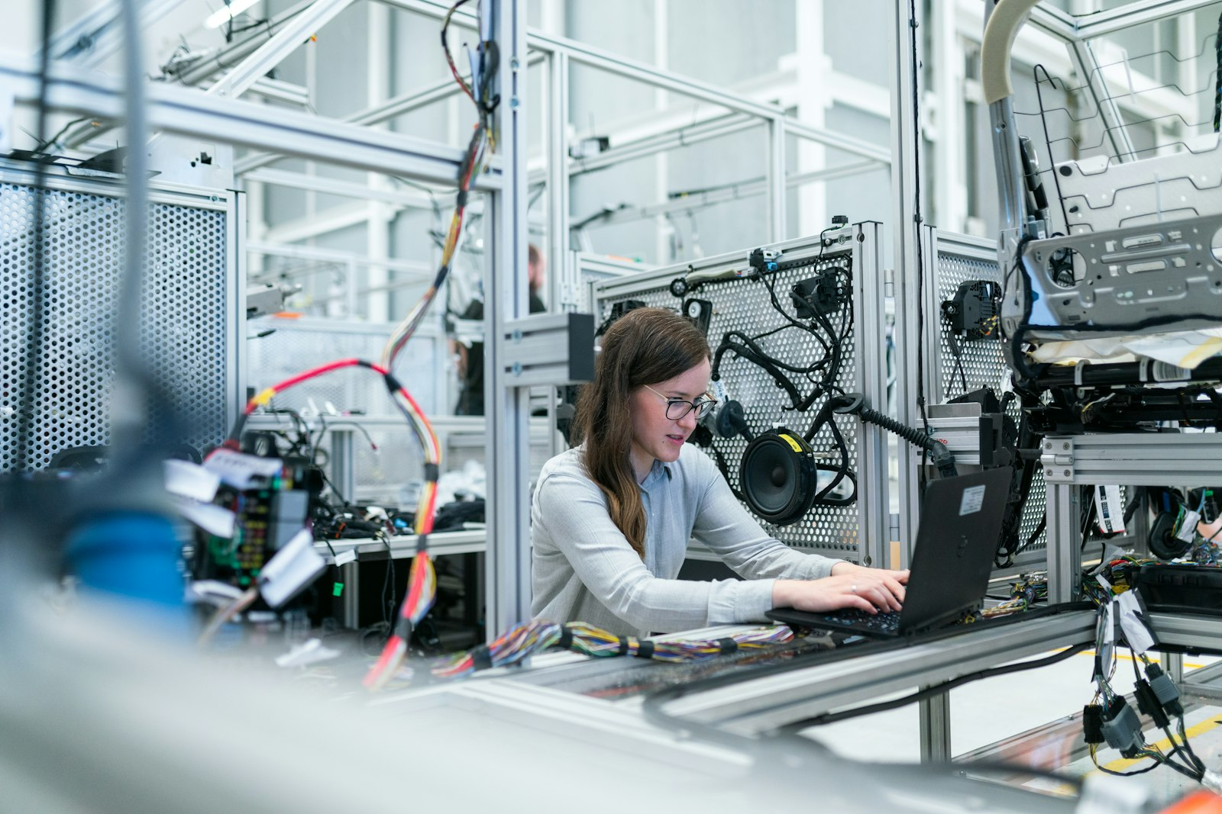
SELNİKEL ENERJİ A.Ş.
Dijital Dönüşüm Ekosistemi
70 Yıllık Ağır Sanayi Mirasını Yeni Nesil Web, Mobil Saha Portalı, Rota Optimizasyonu ve Kurumsal Yapay Zeka ile Buluşturmak.
WEB SİTESİ
Modern Ürün Vitrini
MOBİL UYGULAMA
Saha, Personel & Sürücü
ROTA OPTİMİZASYONU
%40.4 Yol / ₺233K Tasarruf
SELNİKEL AI
RAG & Mühendislik Copilot
Eylül 2026 · Stratejik Teknoloji ve Dijitalleşme Programı

Slide 2
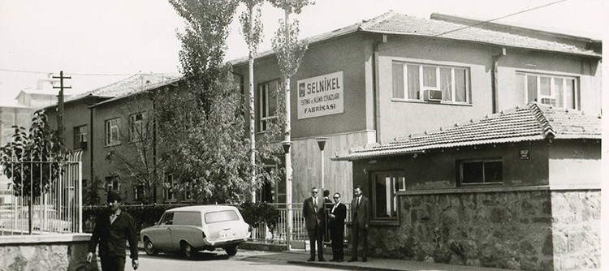
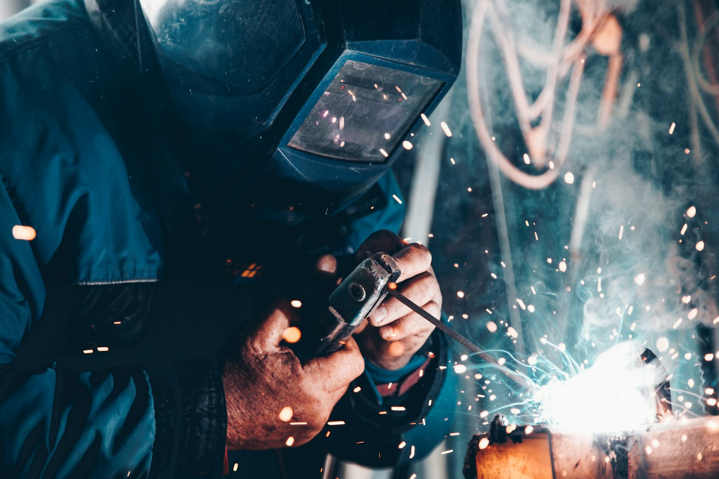
01 / GİRİŞ VE VİZYON
Selnikel'in 70 Yıllık Gücü ve Dijital Atılım
Teknoloji eksiklikleri kapatmak için değil; mevcut endüstriyel liderliği çarpan etkisiyle büyütmek içindir.
70+ YILLIK MİRAS
1955'ten bu yana Türkiye'nin enerji ve ısı teknolojilerinde öncü kuruluşu.
24.000 m² ÜRETİM ALANI
Ankara ASO 1. OSB'de entegre proje, imalat, test ve montaj gücü.
10.000+ KÜRESEL PROJE
Dünya çapında endüstriyel kazan, brülör ve fan sistemleri referansı.
UÇTAN UCA DİJİTALLEŞME
Satıştan sahaya, lojistikten mühendisliğe 4 entegre dijital platform.

Slide 3
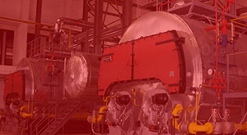
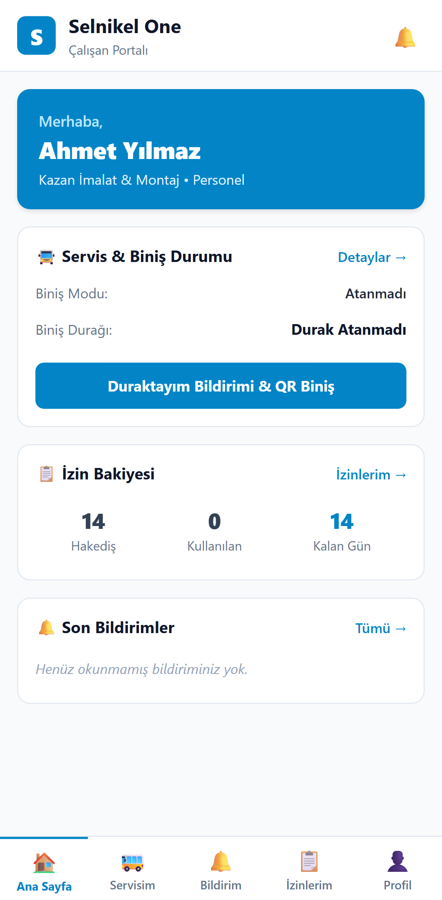
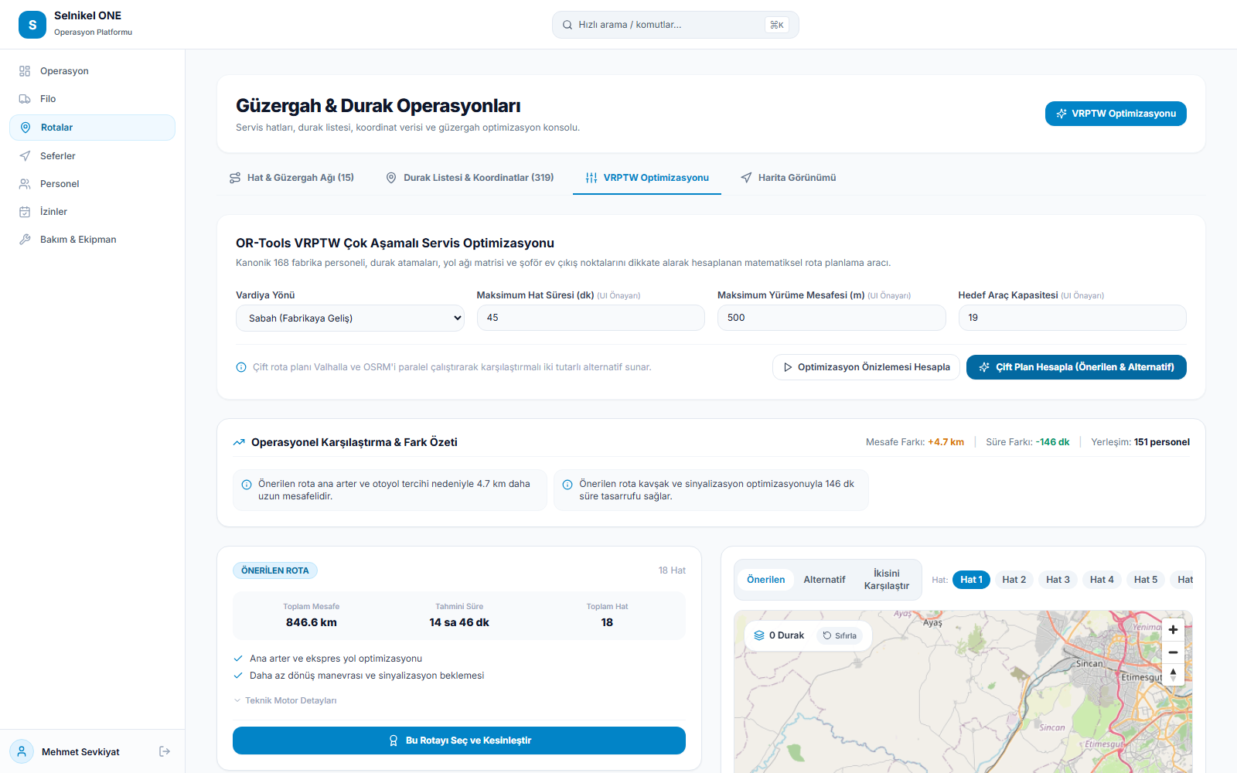
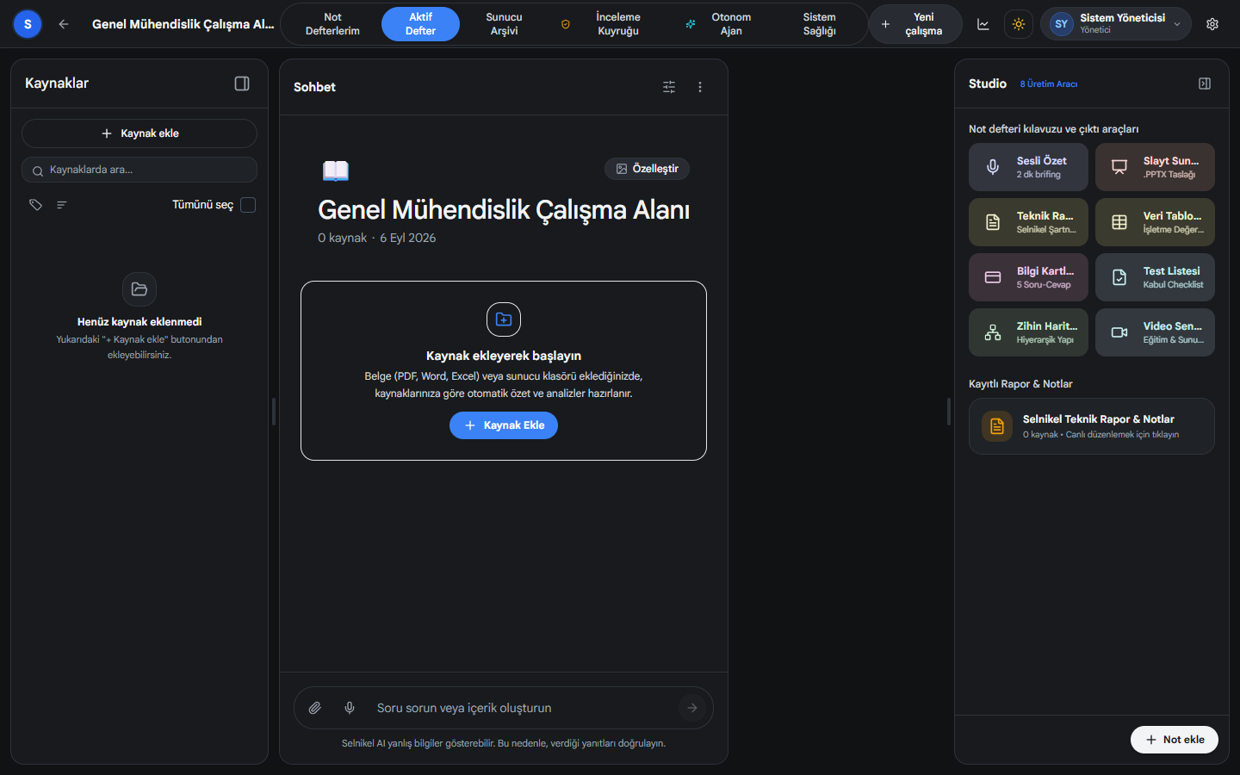
02 / BÜYÜK RESİM
Selnikel Dijital Dönüşüm Ekosisteminin 4 Temel Sütunu
Birbirinden kopuk araçlar yerine, veri ve iş süreçlerini tek çatı altında bağlayan entegre mimari.
1. WEB SİTESİ
Dijital Vitrin & Ürün Portföyü
2. MOBİL APP
Saha & Personel Portalı
3. ROTA OPTİMİZASYONU
Rotaban / Akıllı Filo
4. SELNİKEL AI
Kurumsal RAG Copilot
• 5 Ana Ürün Kategorisi
• Dinamik Filtreleme
• Teknik Doküman İndirme
• Hızlı Teklif Talebi
• Çalışan & Vardiya Takibi
• Şoför Sefer Yönetimi
• Yolcu Biniş Manifestosu
• Çevrimdışı Telemetri
• OR-Tools VRPTW Motoru
• 15 Hattan 11 Hatta İndirme
• -510 km / Gün Tasarruf
• ₺233.000 / Ay Net Kazanç
• 70 Yıllık Teknik Arşiv
• Kaynak Kodlu / Sıfır Halüsinasyon
• 5 Mühendislik Hesap Motoru
• Hızlı Arıza & Bakım Desteği

Slide 4
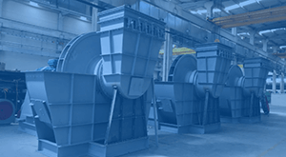
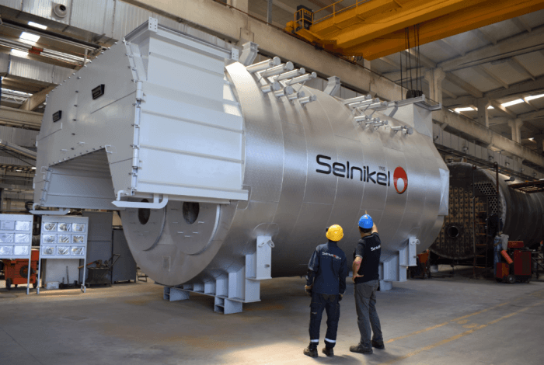
03 / SÜTUN 1: WEB SİTESİ
Yeni Nesil Selnikel Dijital Vitrini ve Ürün Kataloğu
70 yıllık endüstri liderliğini küresel pazarda temsil eden modern, hızlı ve teknik içerik odaklı web platformu.
5 STRATEJİK ÜRÜN AİLESİ
Endüstriyel Kazanlar, Brülörler, Radyal & Aksiyal Fanlar, Ekonomizerler ve Basınçlı Kaplar eksiksiz olarak kataloglandı.
DİNAMİK MÜHENDİSLİK FİLTRESİ
Kapasite, sıcaklık, basınç ve yakıt tipine göre müşterinin doğru endüstriyel ürünü saniyeler içinde bulması sağlandı.
TEKNİK ŞARTNAME & KATALOG ERİŞİMİ
Her ürün grubu için detaylı CAD çizimleri, çalışma prensipleri ve teknik veri sayfaları doğrudan indirilebilir kılındı.
KURUMSAL GÜVEN & REFERANSLAR
Unilever, MHI gibi küresel devlerle tamamlanan dev projeler ve kalite yönetim sertifikaları şeffaf biçimde sunuldu.

Slide 5
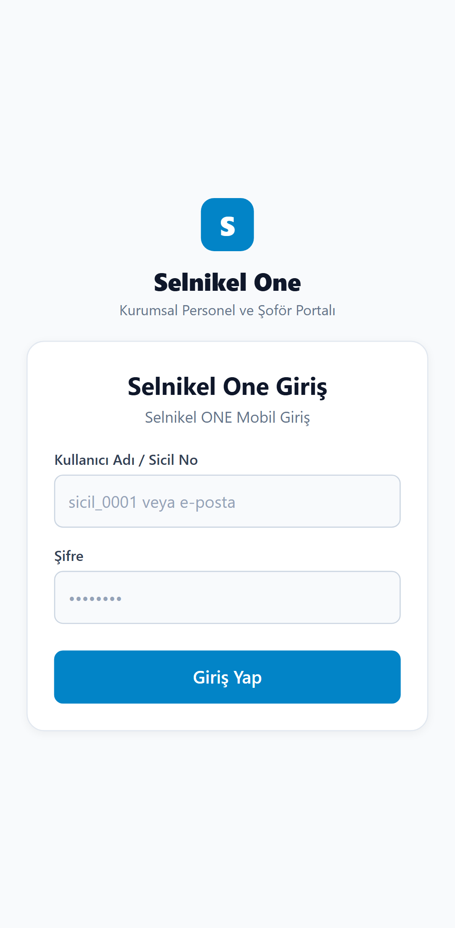
04 / SÜTUN 2: MOBİL APP
Selnikel Mobil Uygulaması: Personel ve Saha Portalı
200'den fazla çalışanın vardiya, servis, durak ve şirket içi süreçlerini cebinden yönetmesini sağlayan yerel mobil çözüm.
KİŞİSELLEŞTİRİLMİŞ ÇALIŞAN PROFİLİ
Her çalışanın kendi siciliyle (Örn: EMP001 Ahmet Yılmaz) giriş yaptığı, departman, unvan ve yetkilerine göre özelleşen güvenli arayüz.
SERVİS & DURAK ENTEGRASYONU
Çalışanın ev adresine en yakın onaylı durak noktası, servis kalkış sati ve yaklaşan araç plakası anlık olarak cepte görüntülenir.
İZİN & VARDİYA TAKİBİ
Kalan yıllık izin, mazeret izinleri ve onay bekleyen talepler İK ile senkronize olarak görüntülenebilir.
DİJİTAL BİNİŞ & QR DOĞRULAMA
Servise binerken fiziksel imza/kart yerine dijital biniş onayı; anlık servis doluluk ve yoklama takibi.

Slide 6
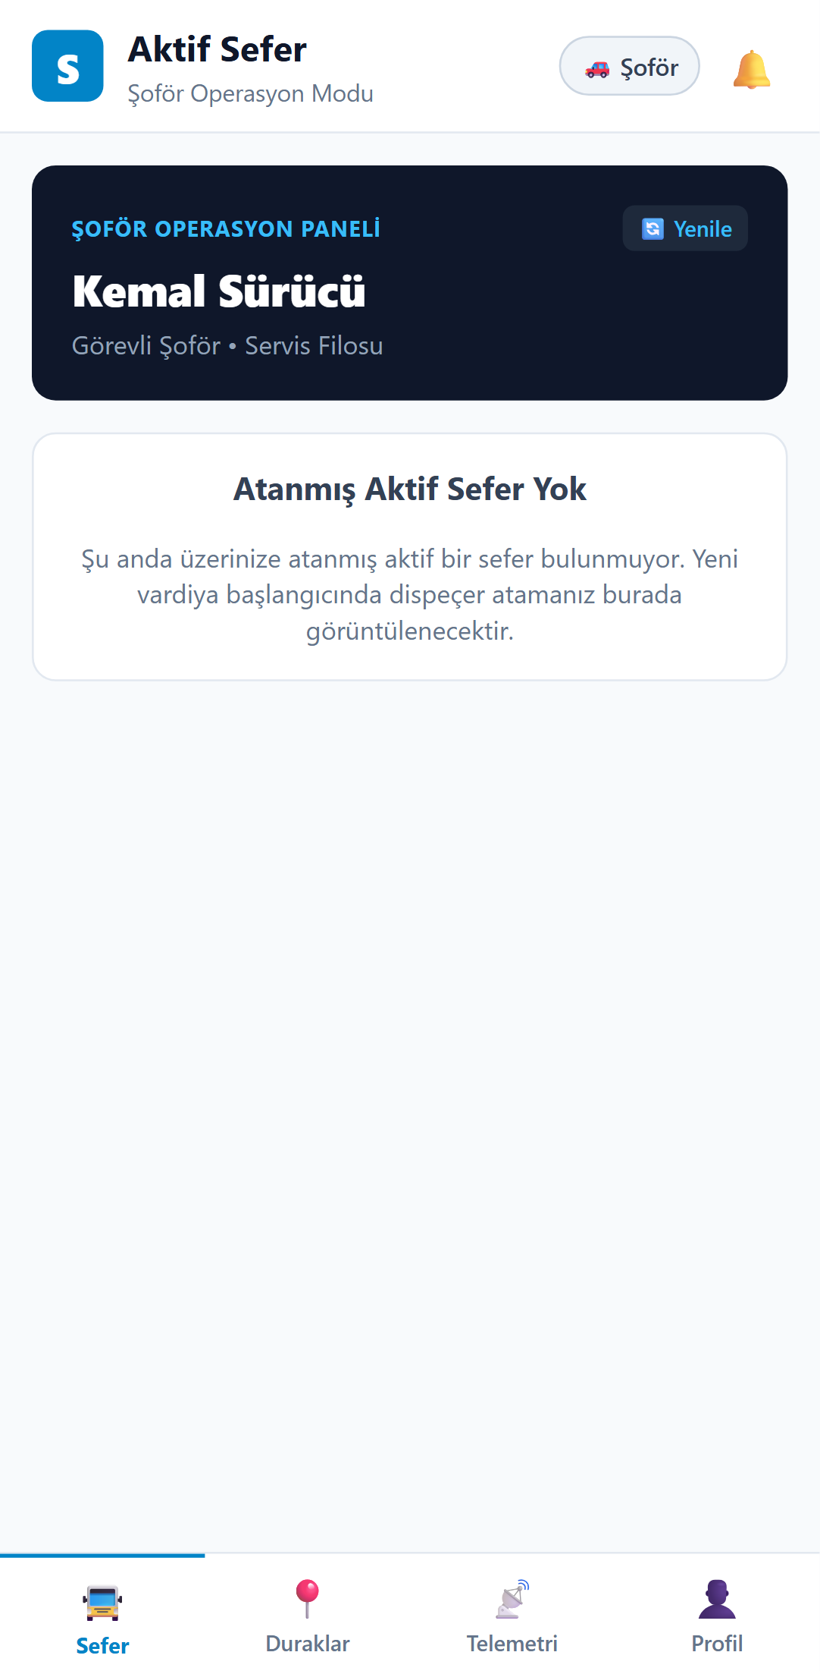
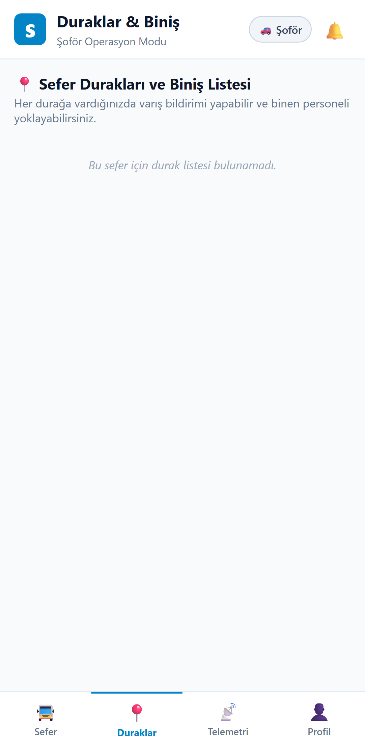
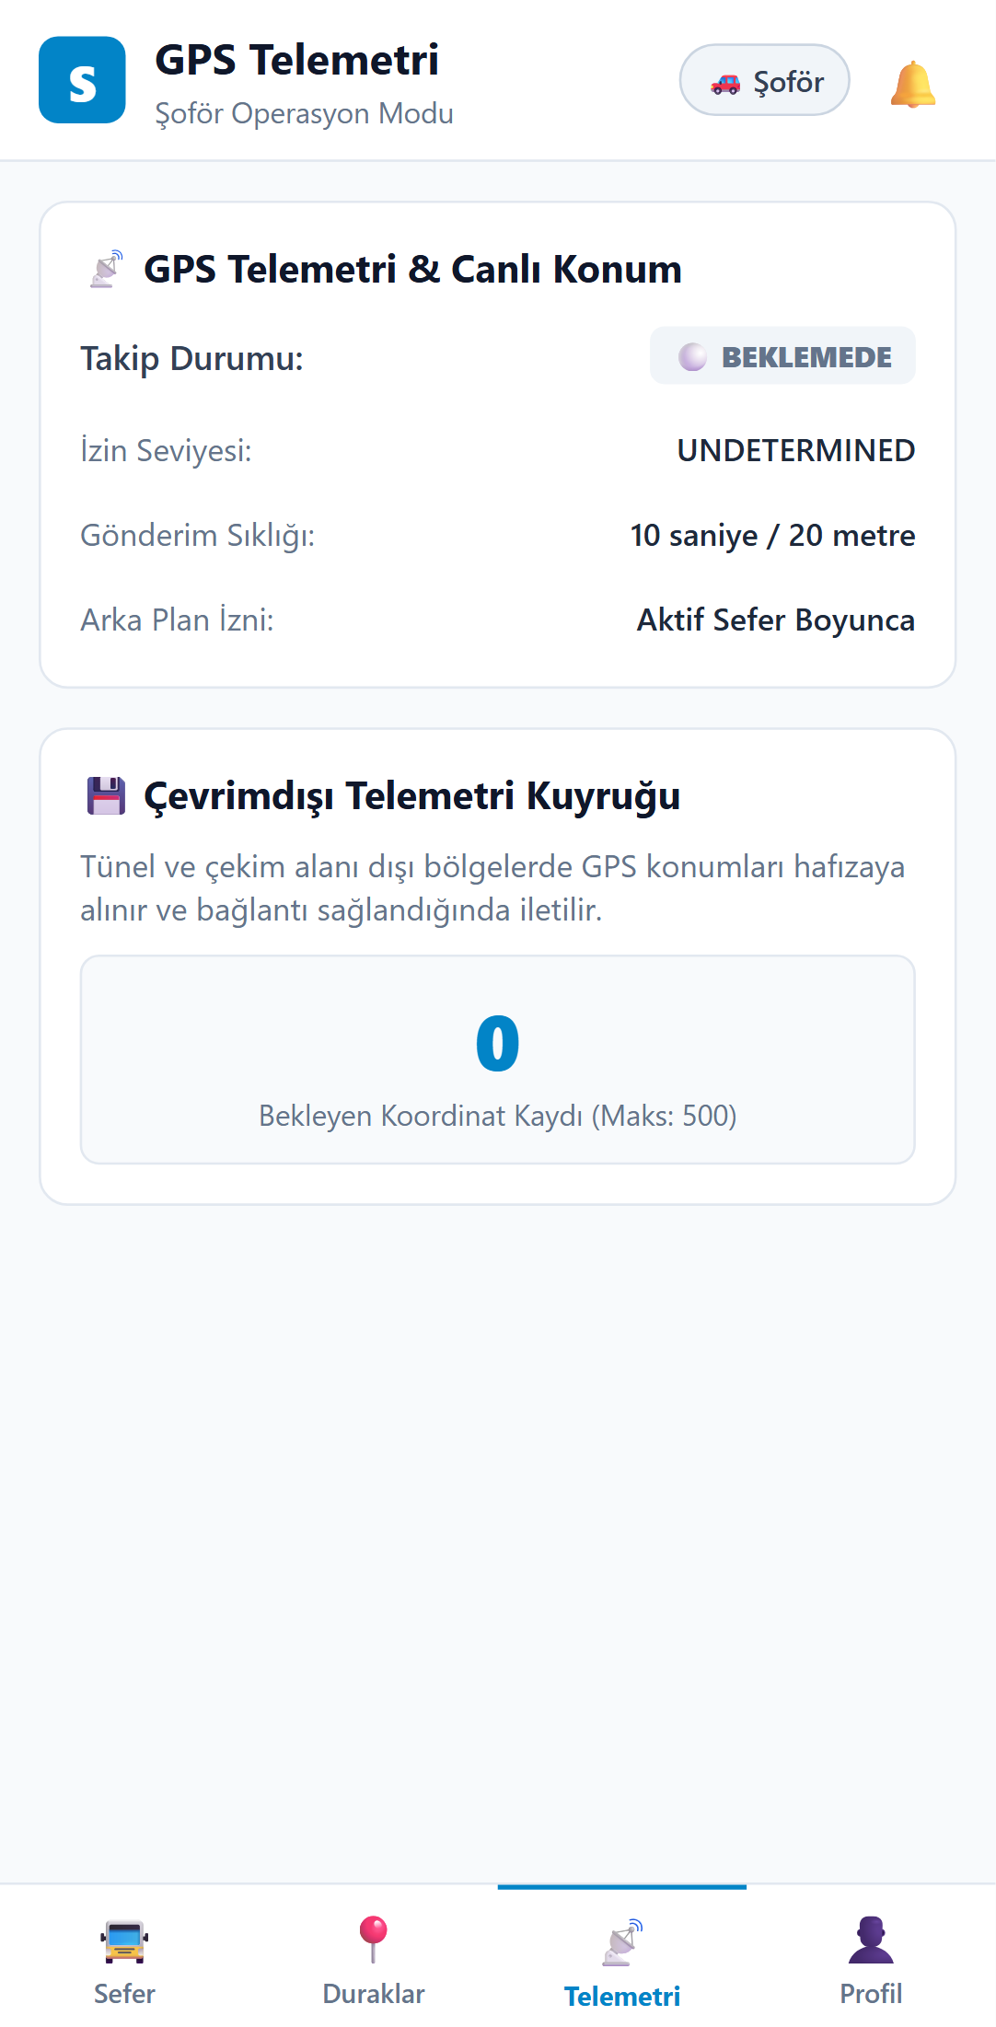
05 / SÜTUN 2: MOBİL SÜRÜCÜ MODU
Sürücü Aktif Sefer Yönetimi ve Kesintisiz GPS Telemetrisi
15 gerçek araç ve şoför için canlı rota rehberliği, yolcu manifestosu ve sinyal kesintisine dayanıklı telemetri motoru.
AKTİF SEFER BAŞLATMA (TEK DOKUNUŞ)
Şoför araca bindiğinde 'Seferi Başlat' butonuyla tek dokunuşta vardiya seferini devreye alır (Örn: 06 DLF 768).
CANLI YOLCU MANİFESTOSU
Durak durak hangi personelin araca bineceği listelenir; binenler işaretlenir, gelmeyenler anında sisteme bildirilir.
ÇEVRİMDİŞİ TELEMETRİ KUYRUĞU
Tünel veya GSM kesintisinde GPS koordinatları yerel veritabanında tamponlanır; bağlantı gelince merkeze sıfır kayıpla aktarılır.
MERKEZİ FİLO KONSOLU ENTEGRASYONU
Fabrika idari işler ve vardiya amirleri harita üzerinden araçların nerede olduğunu milisaniyelik gecikmeyle canlı izler.

Slide 7
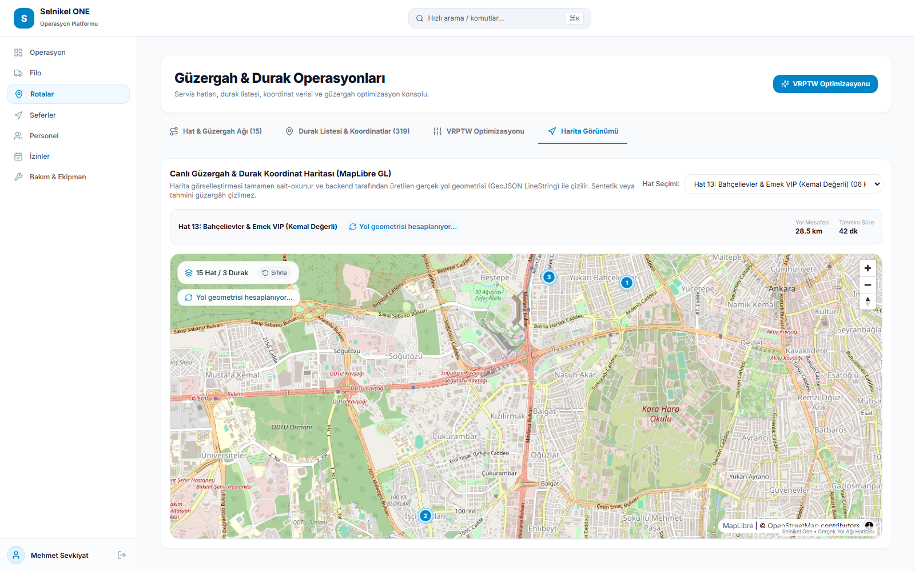
06 / SÜTUN 3: GÜZERGAH OPTİMİZASYONU
Servis Optimizasyonu: 148 Çalışan & 124 Kanonik Durak
Google OR-Tools VRPTW (Zaman Pencereli Rota Algoritması) ve OSRM/Valhalla Gerçek Yol Matrisi ile Sıfır Hata.
148 PERSONELİN KANONİK ANALİZİ
adres_pool.xlsx üzerinden 148 çalışanın gerçek ikamet adresleri geocode edilerek doğrulandı. Hayali veya eksik personel bırakılmadı.
124 DOĞRULANMIŞ DURAK NOKTASI
Bireysel kapıdan alma yerine, yürüme mesafesi optimizasyonuyla 124 stratejik durak noktası kümelendi.
ZAMAN PENCERELİ ÇÖZÜM (VRPTW)
Maksimum 120 dakika servis süresi, sabah vardiyası giriş saati toleransları ve araç kapasiteleri matematiksel modelle çözüldü.
GERÇEK YOL MESAFESİ (OSRM & VALHALLA)
Kuş uçuşu değil, Ankara'nın gerçek cadde, kavşak ve otoyol şebekesini kullanan milimetrik mesafe matrisi.

Slide 8

07 / SÜTUN 3: SOMUT KAZANIMLAR
Öncesi vs Sonrası: Matematiksel Kanıt ve Net Finansal Getiri
15 araçlık dağınık filo yapısından 11 araçlık optimize filoya geçiş; kanıtlanmış operasyonel tasarruf.
-4 ARAÇ TASARRUFU
15 ARAÇ → 11 ARAÇ
%26.7 Filo Küçülmesi. 4 kiralık araç sözleşmesi doğrudan sonlandırılabilir.
-510 KM / GÜN YOL KAZANCI
1.262 KM → 752 KM
%40.4 Net Mesafe Azalması. Koridor simetrisiyle pik tasarruf %55.6'ya ulaşır.
~₺233.000 / AY NET TASARRUF
YILLIK ~2.8 MİLYON TL
Yakıt, araç amortismanı ve şoför giderlerinde şirket kasasında kalan nakit.
3.6 SAAT DAHA AZ YOLDA GEÇEN ZAMAN
1.357 DK → 1.139 DK
Personelin yolda yorulmasını engelleyen, iş verimini artıran hızlı rotalama.

Slide 9
08 / SÜTUN 4: SELNİKEL AI
Selnikel AI: 70 Yıllık Teknik Arşivin Yaşayan Zekası
Teknik dokümanlar, bakım kılavuzları ve EN/ASME standartları üzerinde sıfır halüsinasyon garantili kurumsal RAG.
KAYNAK GÖSTERME ZORUNLULUĞU (ZERO HALLUCINATION)
Üretilen her teknik cümlenin altında arşivdeki ilgili PDF dokümanı, şartname ve sayfa numarası kaynakça olarak listelenir. Tahmin değil, teyitli bilgi.
FASTAPI + NEXT.JS 14 KURUMSAL MİMARİ
Şirket sunucularında güvenli çalışan, sızdırmaz veri politikasına sahip, rol bazlı erişim yetkilendirmesi içeren altyapı.
70 YILLIK İMALAT & SAHA HAFIZASI
Emekli olan ustaların, kıdemli mühendislerin tecrübeleri ve geçmiş 10.000 projenin teknik arıza/çözüm raporları yeni nesil mühendislere anında rehber olur.
DOĞAL DİLLE TEKNİK ARAMA
'Buhar kazanında 12 bar basınçta su seviyesi alarmı neden verir?' gibi sorulara doğrudan bakım kılavuzundan nokta atışı prosedür sunar.

Slide 10
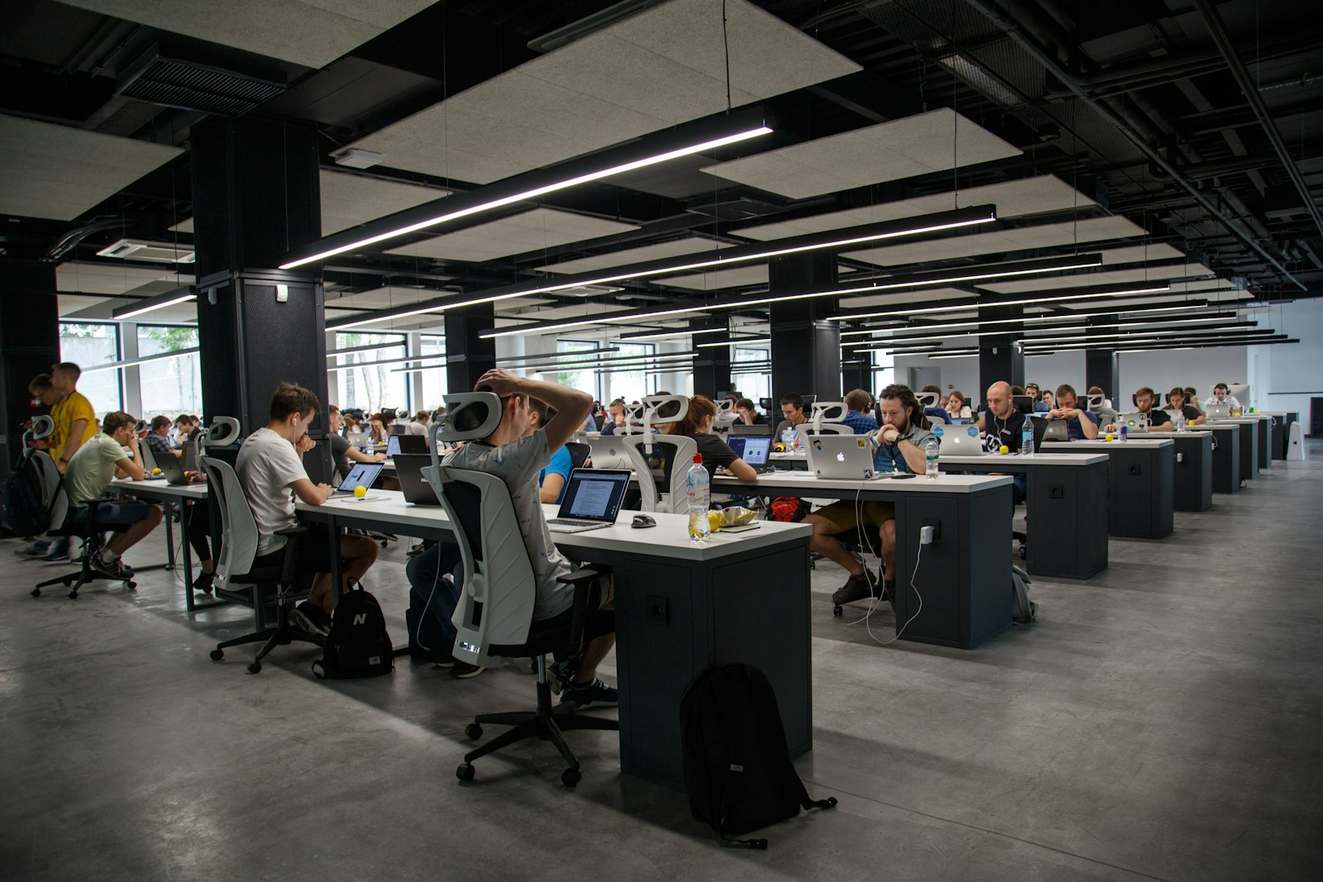
09 / SÜTUN 4: MÜHENDİSLİK HESAP ARAÇLARI
Selnikel AI Mühendislik Araçları (MCP / Model Context Protocol)
Yapay zeka sadece metin üretmez; entegre Python mühendislik motorlarıyla standartlara uygun kesin hesap yapar.
KAZAN VERİMLİLİĞİ HESABI
Girdi/çıktı sıcaklıkları, yakıt cinsi ve baca gazı kayıplarına göre net termal verim hesabı (ASME PTC 4).
EMNİYET VENTİLİ BOYUTLANDIRMASI
Basınçlı kaplarda buhar tahliye kapasitesi, set basıncı ve orifis alanı boyutlandırma hesabı (EN ISO 4126).
FAN HAVA DEBİSİ VE BASINÇ ANALİZİ
Tesis kanallarındaki sürtünme kaybı, statik/dinamik basınç ve motor güç gereksinimi analizi.
BRÜLÖR YANMA VE HAVA-YAKIT ORANI
Tam yanma için gerekli stokiyometrik hava debisi, lambda katsayısı ve emisyon optimizasyonu.
EKONOMİZER ISI GERİ KAZANIM FİZİBİLİTESİ
Atık baca gazından kazan besleme suyuna aktarılabilecek kilovat enerji ve yıllık yakıt tasarruf hesabı.

Slide 11
10 / DEĞER VE GETİRİ (ROI)
4 Sütunun Entegre Şirket Katma Değeri
Yatırım maliyeti değil; ilk aydan itibaren kendini finanse eden ve şirkete nakit kazandıran ekosistem.
WEB SİTESİ
SATIŞ & MARKA ETKİSİ
MOBİL PORTAL
OPERASYONEL HIZ
ROTA OPTİMİZASYONU
SOMUT NAKİT TASARRUFU
SELNİKEL AI
MÜHENDİSLİK ÇARPANI
✔ Küresel ölçekte müşteri erişimi
✔ Doğru teknik şartnameyle %35 daha hızlı teklif
✔ Marka algısında birinci sınıf endüstriyel liderlik
✔ 200+ çalışanda kağıtsız ve anlık takip
✔ Saha arıza bildirimlerinde %50 hızlanma
✔ Şoför manifestosuyla sıfır durak karmaşası
✔ Aylık ₺233.000 doğrudan nakit tasarrufu
✔ Yılda ~2.8 Milyon TL şirket kasasında kalır
✔ 4 servis aracı boşa çıkarılarak filo küçültüldü
✔ Teknik şartname inceleme süresi: 4 saatten 5 dakikaya
✔ Standartlara uygun 5 hesap motoruyla sıfır mühendislik hatası
✔ 70 yıllık kurumsal bilgi kaybı tamamen engellendi
TOPLAM ETKİ: Yıllık ~2.8 Milyon TL nakit tasarruf + 10x daha hızlı mühendislik cevabı + Global standartlarda dijital marka.

Slide 12
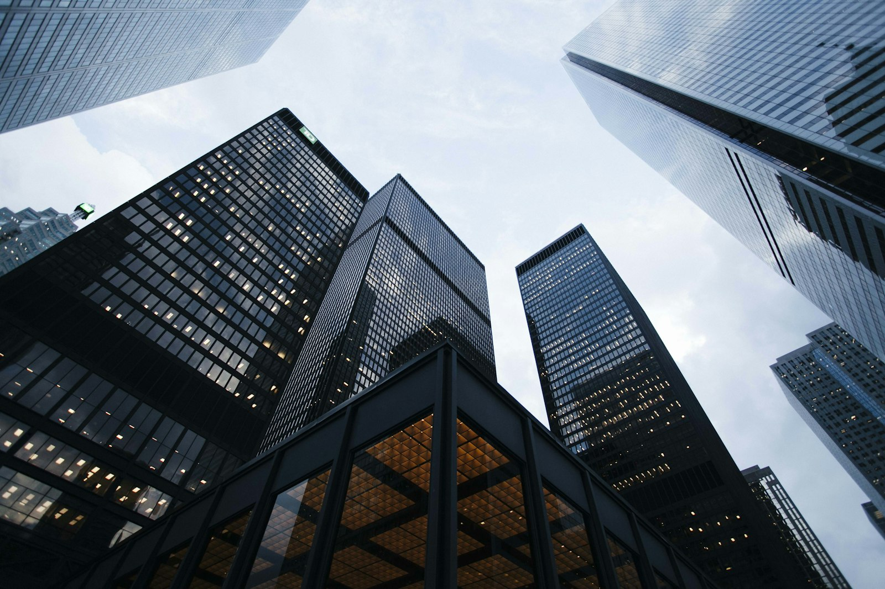
SONRAKİ ADIMLAR VE YOL HARİTASI
Geleneksel Mühendislik Gücü + Yeni Nesil Yazılım
Tüm sistemler prototip aşamasını geçmiş, gerçek veri ve çalışanlarla test edilmiş ve doğrulanmıştır.
AŞAMA 1: PİLOT SAHA DAĞITIMI
Mobil uygulamanın servis şoförleri ve öncü çalışan grubuyla sahada canlı test edilmesi.
AŞAMA 2: FİLO OPTİMİZASYON CUTOVER
15 hattan 11 hata geçişin tamamlanması ve aylık ₺233.000 tasarrufun kasaya girmesi.
AŞAMA 3: SELNİKEL AI ARŞİV ENTEGRASYONU
Fabrika teknik ofis ve teklif mühendislerinin Selnikel AI Copilot'u aktif iş akışına alması.
Selnikel Enerji A.Ş. · Dijital Dönüşüm Programı · 2026

